Slide 1
含义
Linux中每个文件、目录都有权限控制
权限是针对用户、同组用户、其他用户而言的
权限分为可读、可写、可执行三种

Slide 2
含义
对文件：
  可读--允许读其内容；
  可写--可以编辑文件内容；
  可执行--允许将该文件作为一个程序执行。
对目录：
  可读--可列出目录的文件列表；
  可写--可以在该目录中创建或删除文件；
  可执行--可以使用cd进入该目录。

Slide 3
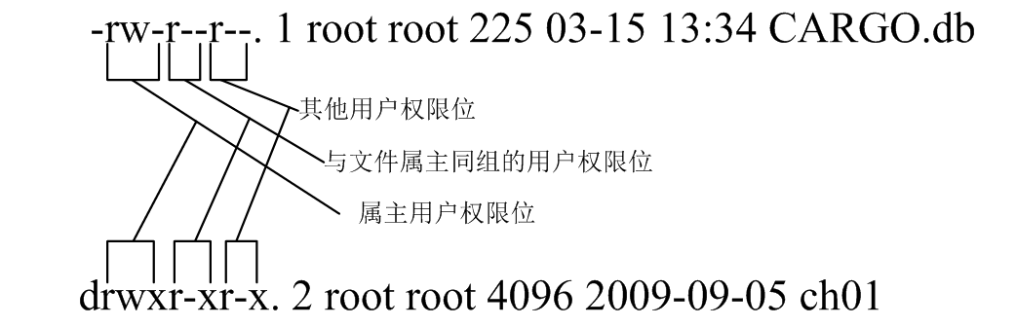
权限查看
ls -l命令查看，第2~10列，共9列表示权限

Slide 4
命令
chmod
chown
chgrp
umask

Slide 5
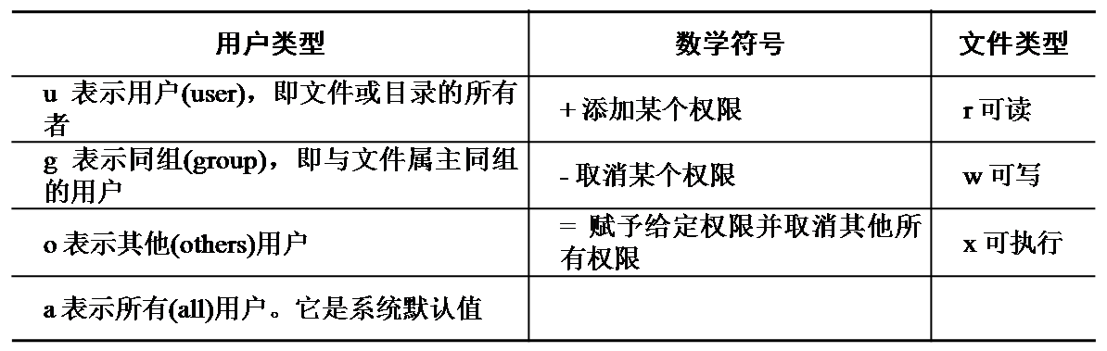
chmod
功能：修改文件或目录的权限
语法： chmod [选项] [用户类型] [符号] [权限类型] [文件名]

Slide 6
例子
将a.txt文件对自己增加可执行权限，对同组用户增加可读权限，对其他人去掉所有权限
  chmod u+x,g+r,o-rwx a.txt
将a.txt文件对自己设置可读可写可执行权限
  chmod u=rwx a.txt

Slide 7
chmod常见选项
c：当和原来的权限有变化时给出提示
R：递归修改目录、子目录、子文件权限

Slide 8
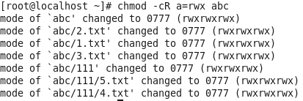
例子
将目录abc以及该目录下的子目录、子文件都设置为对所有用户有可读可写可执行权限，且对权限有变化的给出提示。
  chmod -cR a=rwx abc

Slide 9
权限的数字表示方法
r w x
4 2 1
无权限用0表示
  chmod 764 testvi
o,其他用户具备读权限，4+0+0=4
u,属主用户具备可可读可写可执行权限，4+2+1=7
g,群组用户具备读、写权限，4+2+0=6

Slide 10
例子
修改a.txt文件权限为764
  chmod 764 a.txt

Slide 11
字符权限和数字权限互换算
rwxrw-r--换成数字权限？
rw-rw----换成数字权限？
653换成字符权限？
762换成字符权限？
710换成字符权限？

Slide 12
chown
  功能：chown命令可以改变文件或目录的属主。一般来说，这个指令只有是由系统管理者（root）所使用，一般使用者没有权限改变别人的文件或目录属主。
  用法：chown [选项] 属主[:属组] 文件或目录名
  常用选项：
  R：对目前目录下的所有文件与子目录进行相同的拥有者变更

Slide 13
例子
将a.txt文件的所有者修改为test
  chown test a.txt
将abc目录以及子目录、子文件的所有者修改为test，所属组也修改为test
  chown -R test:test abc

Slide 14
chgrp
功能：修改文件的所属群组
用法：chgrp [选项] 组 文件
常用选项：
  R：对目前目录下的所有文件与子目录进行相同的所属组变更

Slide 15
例子
将a.txt文件所属组修改为test
  chgrp test a.txt
将abc目录以及子目录、子文件所属组修改为test
  chgrp -R test abc

Slide 16
练习
新建目录dingce，在dingce目录中新建文件1.sh，2.sh。
1、将1.sh对自己添加可执行权限。
2、将dingce目录以及该目录下所有文件权限都设置为764。
3、将dingce目录以及子文件的属主和属组都修改为test。

